Slide 1


T.C.
Eskişehir Osmangazi Üniversitesi
Strateji Geliştirme Daire Başkanlığı
İç Kontrol Şube Müdürlüğü
KURUMSAL RİSK YÖNETİM STRATEJİ BELGESİ

Slide 2
Sunum Planı
Belgenin Amacı
Belgenin Dayanağı
Risk Yönetim Sürecindeki Yapılar, Görev ve Sorumluluklar
Risk Türleri
Risk Hiyerarşisi
Risk Yönetim Süreci
Risklerin Tespit Edilmesi
Risklerin Değerlendirilmesi
Risklerin Değerlendirilmesi (Risklerin Ölçülmesi)
Risklerin Değerlendirilmesi (Risklerin Önceliklendirilmesi)
Riske Cevap Verme
Riske Cevap Verme (Riski Kabul Etmek)
Riske Cevap Verme (Riski Kontrol Etmek)
Riske Cevap Verme (Riski Devretmek)
Riske Cevap Verme (Riskten Kaçınmak)
Artık Risk
Risklerin İzlenmesi ve Raporlanması
Risklerin İzlenmesi ve Raporlanması (Birimlerde Yıllık İzleme)
Risklerin İzlenmesi ve Raporlanması (Birimlerde Sürekli İzleme)
Risklerin İzlenmesi ve Raporlanması (Stratejik Riskler)

Slide 3
Belgenin Amacı
Üniversitenin stratejik amaç ve hedefleri ile buna bağlı faaliyetlerin sürdürülmesini engelleyebilecek olan risklerin ;
tespit edilmesine,
tespit edilen risklerin analiz edilerek ölçülmesine,
önceliklendirilmesine,
risklere karşı alınacak önlemlerin belirlenerek uygulanmasına,
risk yönetim sürecinin izlenerek değerlendirilmesine ,
ilişkin yöntemi belirlemektir.

Slide 4
Belgenin Dayanağı
5018 sayılı Kamu Mali Yönetimi ve Kontrol Kanunu,
Kamu İç Kontrol Standartları Tebliği,
Kamu İç Kontrol Rehberi,
Üniversitemiz Kamu İç Kontrol Standartlarına Uyum Eylem Planının 6.1.1 kod numarasıyla öngörülen “ESOGÜ Kurumsal Risk Yönetim Strateji Belgesinin hazırlanması ve yürürlüğe konulması” eylemi.

Slide 5
Risk Yönetim Sürecindeki Yapılar, Görev ve Sorumluluklar
Rektör,
İç Kontrol İzleme ve Yönlendirme Kurulu (İKİYK),
İdare Risk Koordinatörü (İRK),
Birim Risk Koordinatörü (BRK),
Birim Risk Çalışma Grubu (BRÇG),
Çalışanlar,
İç Denetim Birimi Başkanlığı
Strateji Geliştirme Daire Başkanlığı

Slide 6
Risk Yönetim Sürecindeki Yapılar, Görev ve Sorumluluklar
İç Kontrol İzleme ve Yönlendirme Kurulu (İKİYK): Üniversitemiz Kamu İç Kontrol Standartlarına Uyum Eylem Planı hazırlık çalışmaları sürecinde oluşturulan kuruldur.
İdare Risk Koordinatörü (İRK): Rektör tarafından görevlendirilen Rektör Yardımcılarından biridir.
Birim Risk Koordinatörü (BRK): Üniversitemiz birimlerinin en üst yöneticileridir.
Birim Risk Çalışma Grubu (BRÇG): Birim yöneticisi tarafından belirlenen birime bağlı alt birim yöneticilerinden ve birimin görevleri ile iç kontrol uygulamaları konusunda birikim ve tecrübesi olan ve en az üç kişiden oluşan çalışma grubudur.

Slide 7
Risk Yönetim Sürecindeki Yapılar, Görev ve Sorumluluklar

Slide 8
Risk Türleri
Riskler, iç riskler ve dış riskler olmak üzere iki başlıkta değerlendirilir;
İç riskler: Üniversite tarafından doğrudan kontrol edilebilecek olaylar sonucunda ortaya çıkan risklerdir.
Dış riskler: Üniversitenin kontrolü dışında gerçekleşen olaylar sonucunda ortaya çıkan risklerdir.

Slide 9
Risk Hiyerarşisi
Riskler;
Kurum düzeyinde,
Birim düzeyinde,
Alt birim düzeyinde
yönetilir.

Slide 10
Risk Hiyerarşisi

Slide 11
Risk Hiyerarşisi
Kurum Düzeyi (Stratejik Düzey) Riskler:
Stratejik amaç ve hedeflere yönelik risklerdir.
Stratejik düzey risklerin belirlenme süreci stratejik planlama ekibi tarafından;
Stratejik planlama kapsamında amaç ve hedeflerin belirlenmesi süreci ile bir bütün olarak ve eş zamanlı yürütülür.
Bu riskler hedef bazında belirlenir bu sayede hedeflere ulaşmayı etkileyebilecek risklerin öncelikle ele alınması sağlanır.

Slide 12
Risk Hiyerarşisi
Birim Düzeyi Riskler:
İdarenin stratejik hedeflerine ulaşabilmesi açısından birimin kendi hedeflerine yönelik risklerdir.

Slide 13
Risk Hiyerarşisi
Birimlere Bağlı Alt Birim Düzeyi (Faaliyet Düzeyi) Riskler:
Birim hedeflerinin gerçekleştirmek üzere yürüttüğü faaliyetlere yönelik risklerdir.
Çalışanların yürüttüğü tüm faaliyetler ve iş süreçlerindeki riskler bu kapsamdadır.
Risklerin bu düzeyde iyi yönetilememesi öncelikle birim hedeflerine dolayısıyla stratejik hedeflere ulaşılmasını olumsuz yönde etkiler.

Slide 14
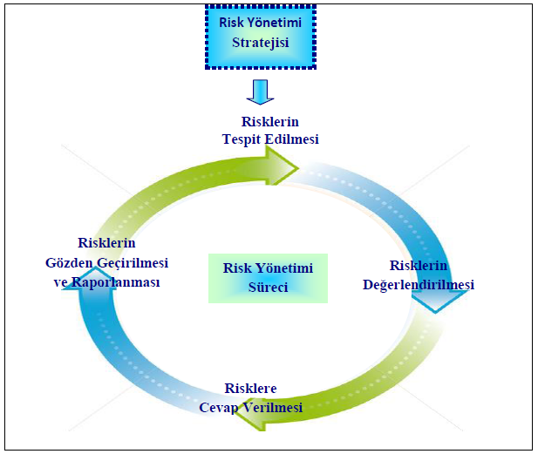
Risk Yönetim Süreci
Risk Yönetim Süreci;
Risklerin tespit edilmesini,
Risklerin değerlendirilmesini,
Risklere cevap verilmesini,
Risklerin izlenmesi ve raporlanmasını
kapsar.

Slide 15
Risklerin Tespit Edilmesi
Risk yönetimi sürecinin ilk aşaması olan risklerin tespit edilmesi;
Stratejik amaç ve hedefler, birim hedefleri, birim faaliyetleri ve iş süreçlerine yönelik muhtemel tehditler ve fırsatların,
önceden tanımlanmış yöntemlerle belirlenmesi, gruplandırılması ve güncellenmesi sürecidir.

Slide 16
Risklerin Tespit Edilmesi
Riskler süreç hiyerarşisi içerisinde,
stratejik düzey,
birim düzeyi,
alt birim düzeyinde
tespit edilir.
Stratejik riskler,
Stratejik plan hazırlama aşamasında oluşturulan ekip tarafından tespit edilir.
Birim düzeyi ve alt birim düzeyi (faaliyet düzeyi) riskler,
Birim Risk Çalışma Grubu tarafından tespit edilir.

Slide 17
Risklerin Tespit Edilmesi
Riskleri tespit edebilmek için;
Beyin fırtınası,
PESTLE analizi, GZFT/SWOT analizi tekniklerinden/yöntemlerinden
biri veya birkaçı kullanılabilir.
Birim Risk Çalışma Grubu;
Birim hedefleri üzerinde risklerin tespitinde Risk Strateji Belgesine ekli (Ek-3) de yer alan sorulardan,
İş akışları üzerindeki riskleri tespitinde Risk Strateji Belgesine ekli (Ek-4) de yer alan sorulardan yararlanabilir.
İş akışları üzerinde riskler, alt birim yöneticileri ile birlikte iş adımları tek tek değerlendirilmek suretiyle tespit edilir.

Slide 18
Risklerin Tespit Edilmesi
Risk tanımlanırken,
Herkes tarafından anlaşılabilir ve raporlamaya uygun ifadelere yer verilir.
Tespit edilen riskler; “x” riski veya “x’in olması” riski şeklinde ifade edilir.
Riskin tanımından; riskin kaynağı ve ortaya çıkabilecek kayıp, açık ve net olarak anlaşılabilmelidir.
Riskler tespit edildikten sonra iç risk ve dış risk şeklinde gruplandırılır.
Tespit edilen riskler, Risk Strateji Belgesine ekli (Ek-5)’ teki “Risk Tespit Formu” na kaydedilir.

Slide 19
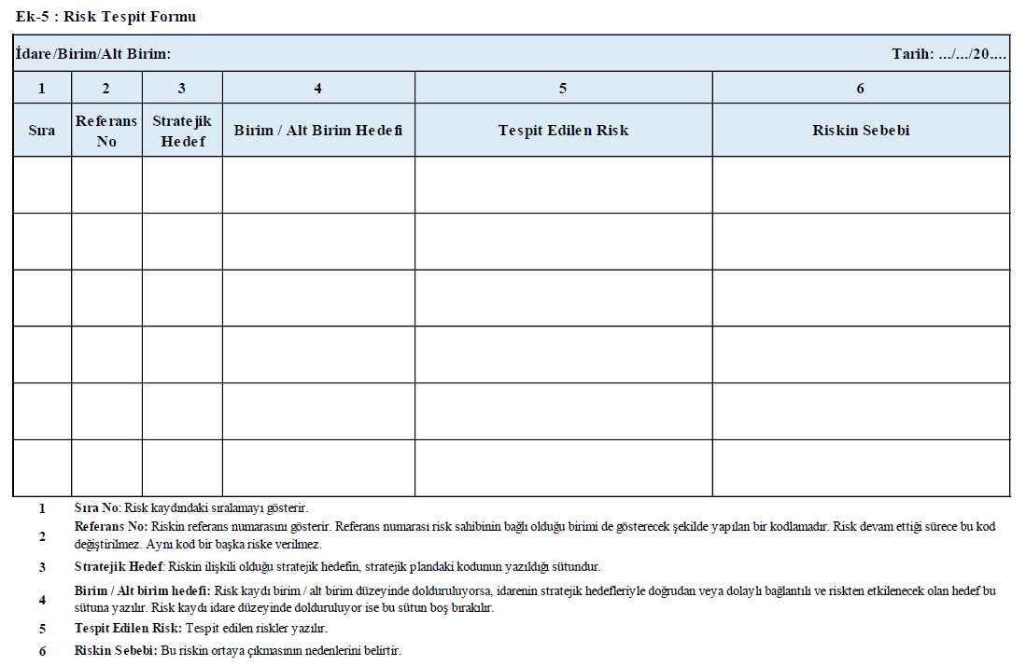
Risklerin Tespit Edilmesi

Slide 20
Risklerin Değerlendirilmesi
Risklerin değerlendirilmesi;
tespit edilmiş risklerin analiz edilmesi,
etki ve olasılık açısından öneminin değerlendirilmesidir.
Risklerin değerlendirilmesi, riskler tespit edildikten sonra
risklerin ölçülmesi,
önceliklendirilmesi,
kaydedilmesi aşamalarını kapsar.

Slide 21
Risklerin Değerlendirilmesi
Risklerin ölçülmesi, her riskin olma olasılığı ve etkisinin hesaplanmasıdır.
Risklerin önceliklendirilmesi, ölçme sonucunda aldıkları puan doğrultusunda önem derecesine göre sıralanmasıdır.
Risklerin kaydedilmesi, tespit edilen her bir riskin numaralandırılarak kayıt altına alınmasıdır.

Slide 22
Risklerin Değerlendirilmesi (Risklerin Ölçülmesi)
Tespit edilen her bir riskin olma olasılığı ve etkileri rakamlarla gösterilir ve risk puanı hesaplanır.
Risklerin olasılık ve etkileri 1 ila 5 arasında puanlanır.
Etki Puanı: Riskin gerçekleşmesi halinde yaratacağı sonuçların etkisinin puanlanmasında;
“1-çok düşük”, “2-düşük”, “3-orta”, “4-yüksek”, “5-çok yüksek” puan derecelerini ifade eder.
Olasılık Puanı: Bir riskin gerçekleşme olasılığının puanlanmasında;
“1-ihtimal dışı”, “2-zayıf olasılık”, “3-olası”, “4-yüksek olasılık”, “5-neredeyse kesin” puan derecelerini ifade eder.

Slide 23
Risklerin Değerlendirilmesi (Risklerin Ölçülmesi)
Risk değerlendirme çalışmalarında yer alan her bir katılımcı ayrı ayrı etki puanı ve olasılık puanı verir katılımcıların verdikleri puanların aritmetik ortalaması alınarak riskin; (ortalama) etki puanı, (ortalama) olasılık puanı bulunur.
Risk puanı, etki ve olasılık puanlarının çarpımı ile hesaplanır.
(Risk Puanı=Etki Puanı x Olasılık Puanı)
Risk etki ve olasılıklarının puanlanması ve risk puanının hesaplanmasında “Risk Oylama Formu” kullanılır.

Slide 24
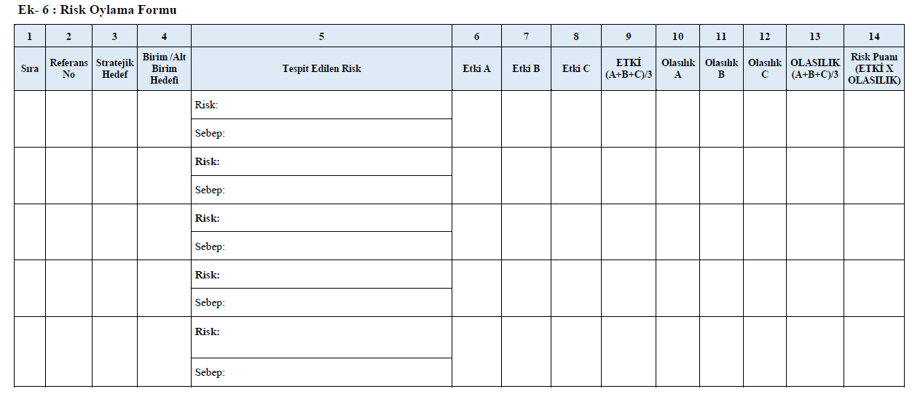
Risklerin Değerlendirilmesi (Risklerin Ölçülmesi)

Slide 25
Risklerin Değerlendirilmesi (Risklerin Önceliklendirilmesi)
Hesaplanan risk puanlarına göre risk seviyeleri
düşük,
orta,
yüksek
olmak üzere üç seviyeye ayrılır.
Düşük risk seviyesi: Risk puanı 1, 2, 3, 4 olan riskleri ifade eder ve yeşil renk ile gösterilir.
Orta risk seviyesi: Risk puanı 5, 6, 8, 9 olan riskleri ifade eder ve sarı renk ile gösterilir.
Yüksek risk seviyesi: Risk puanı 10, 12, 15, 16, 20, 25 olan riskleri ifade eder ve kırmızı renk ile gösterilir.

Slide 26
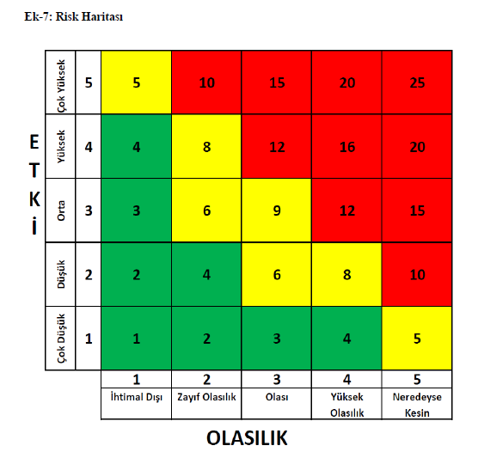
Risklerin Değerlendirilmesi (Risklerin Önceliklendirilmesi)
Risk seviyeleri Risk Haritasında (Ek-7 ) görülebilir.

Slide 27
Risklerin Değerlendirilmesi (Risklerin Önceliklendirilmesi)
Risk puanı belirlendikten sonra riskler en yüksek puandan başlamak üzere sıralanır ve risk seviyeleri belirlenir.
Birim yöneticisi, puanı düşük olup hedefleri doğrudan etkileyebilecek riskleri öncelikleri arasına alabilir.
Risklerin puanlarına göre sıralanması ve seviyelerinin belirlenmesinde “Risk Kayıt Formu” kullanılır.(Ek-8)

Slide 28
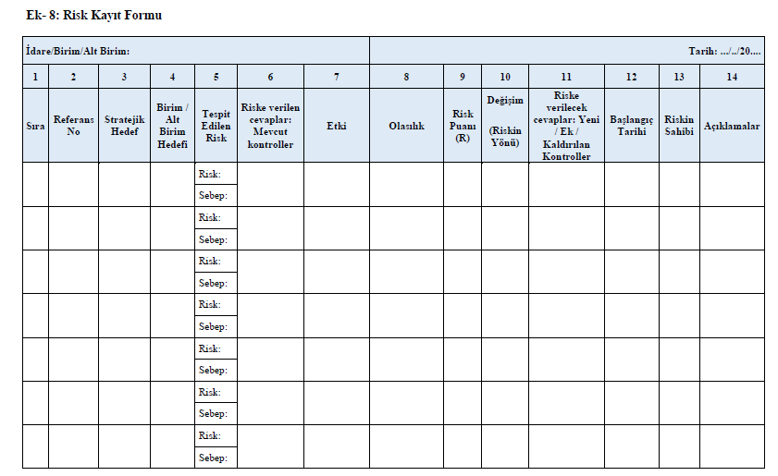
Risklerin Değerlendirilmesi (Risklerin Önceliklendirilmesi)

Slide 29
Riske Cevap Verme
Risklere cevap verme; risk seviyelerine göre önceliklendirilen risklere yönelik alınacak kararların belirlenmesidir.
Risklere yönelik verilecek cevaplar riskleri;
kabul etmek,
kontrol etmek,
devretmek,
riskten kaçınmak
olarak 4 grupta sınıflandırılır.

Slide 30
Riske Cevap Verme (Riski Kabul Etmek)
Riski Kabul Etmek: Risklere karşı herhangi bir eylem uygulamamaya karar verilmesidir.
Riske karşı alınacak önlemlerden sağlanacak fayda, alınacak önlemlerin maliyetinden daha düşük olduğunun anlaşılması durumunda risk kabul edilebilir.
Risk, risk iştahı içinde ise risk kabul edilebilir. Risk iştahı, risk puanı 1, 2, 3 olan risklerle sınırlandırılmıştır.
(Risk İştahı: Üniversitenin amaçları doğrultusunda kabul etmeye hazır olduğu en yüksek risk düzeyidir.)

Slide 31
Riske Cevap Verme (Riski Kontrol Etmek)
Riski Kontrol Etmek: Risklerin kabul edilebilir bir seviyede tutulması için kontrol faaliyetleri aracılığıyla riske cevap verme yöntemidir. Bu yöntemler;
Yönlendirici kontroller: Bilgilendirme, koruma, davranış şekli belirleme gibi dolaylı faaliyetlerle riskleri kontrol etme yöntemidir.
Önleyici kontroller: Risklerin gerçekleşme olasılığını azaltıp Üniversite tarafından kabul edilebilir seviyede tutmak için yapılması gereken kontrollerdir.
Tespit edici kontroller: Riskler gerçekleştikten sonra meydana gelen zarar ve hasarın ne olduğunun tespiti amacıyla yapılan kontrollerdir.
Düzeltici kontroller: Risklerin gerçekleştiği durumlarda, istenmeyen sonuçların etkisinin giderilmesine yönelik kontrollerdir.

Slide 32
Riske Cevap Verme (Riski Devretmek)
Riski Devretmek: Daha çok Üniversitenin doğrudan asli görev alanına girmeyen veya fayda-maliyet açısından Üniversite tarafından yapılması uygun görülmeyen ve bu anlamda riskleri yüksek olduğu değerlendirilen faaliyetlerin, uzmanlığı/donanımı/kaynağı olan başka bir idare/kişi/kuruluşa devredilmesi şeklinde riske cevap verilmesidir.
Ancak risk devredilse bile sorumluluk devredilemez.

Slide 33
Riske Cevap Verme (Riskten Kaçınmak)
Riskten Kaçınmak: Risk yönetilmeyecek kadar büyükse ve/veya faaliyet hayati öneme sahip değilse, faaliyete son verilmesidir.

Slide 34
Riske Cevap Verme
Risklere karşı verilmesi kararlaştırılan cevaplar “Risk Kayıt Formu”’na kaydedilir. (Risk Strateji Belgesine ekli Ek-8 )
Risk Kayıt Formuna kaydedilen riskler “Konsolide Risk Raporu” Risk Strateji Belgesine ekli (Ek-9) ile;
İdare Risk Koordinatörüne (İRK)’ye
Strateji Geliştirme Daire Başkanlığına
raporlanır.

Slide 35
Riske Cevap Verme

Slide 36
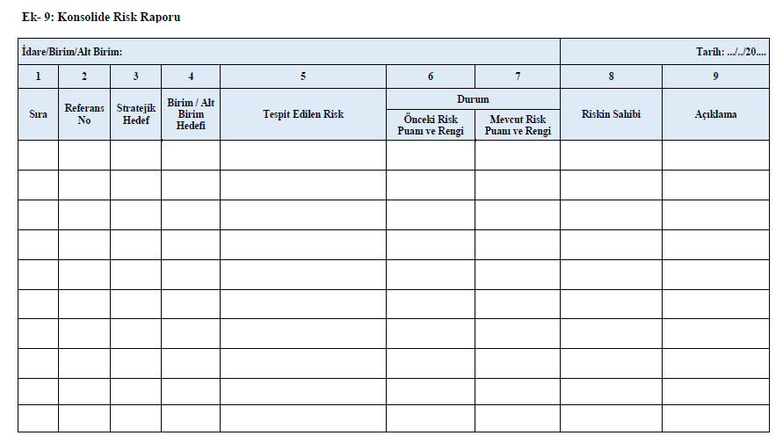
Riske Cevap Verme

Slide 37
Artık Risk
Artık risk; risk yönetim sürecinde alınan kararlar veya uygulanan kontroller sonucunda tamamen ortadan kalkmayan risktir.
Artık risk seviyesi, risk alma ve kabullenme seviyesinin üzerinde ise risk yönetim süreci tekrar yapılır.

Slide 38

Risklerin İzlenmesi ve Raporlanması
Birimlerde,
Risklerin hala var olup olmadığı,
Yeni risklerin ortaya çıkıp çıkmadığı,
Risklerin gerçekleşme olasılıklarında ve etkilerinde bir değişiklik olup olmadığı,
Yılda bir kez gözden geçirilir ve
Sürekli izlenir.

Slide 39
Risklerin İzlenmesi ve Raporlanması
(Birimlerde Yıllık İzleme)
Birim Risk Koordinatörü başkanlığında toplanan Birim Risk Çalışma Grubu;
Her yılın Aralık ayında;
Birim hedeflerine ve faaliyetlerine ait yeni tespit edilen riskleri,
Risk puanı değişenleri ve kontrollerin etkinliğini gözden geçirir ve sonuçlarını Konsolide Risk Raporu” ile;
İdare Risk Koordinatörüne,
Strateji Geliştirme Daire Başkanlığına raporlar.

Slide 40
Risklerin İzlenmesi ve Raporlanması (Birimlerde Sürekli İzleme)
Risklerin sürekli izleme sorumluluğu tüm çalışanlara aittir. Çalışanlar görev sorumluluğuna giren işleri yürütürken tespit ettikleri riskleri, kontrol eksikliklerini, önerilerini alt birim yöneticisine raporlar.
Alt birim yöneticisi, çalışanlar tarafından kendisine raporlanan riskler ile kendisi tarafından tespit edilen riskleri Birim Risk Koordinatörüne raporlar.
Birim Risk Koordinatörü, kendisine iletilen riskler ile kendisi tarafından tespit edilen riskleri, yeni iş süreçlerine ilişkin riskleri, Birim Risk Çalışma Grubu ile görüşerek riske ilişkin kontrol yöntemine karar verilir ve Risk Kayıt Formu güncellenir.
Birden fazla alt birimi ilgilendiren risk ve kontrolleri, alt birim yöneticilerine ve çalışanlara iletilir.

Slide 41
Risklerin İzlenmesi ve Raporlanması (Stratejik Riskler)
Stratejik düzeydeki riskler,
İRK tarafından her yılın Aralık ayında gözden geçirilir ve İKİYK’nin değerlendirmesine sunulur.
İKİYK değerlendirme sonucunu Rektör’e sunar.
İç Denetim Birimi Başkanlığı, denetim planları kapsamında birimlerde risk yönetim sürecini denetler.

Slide 42
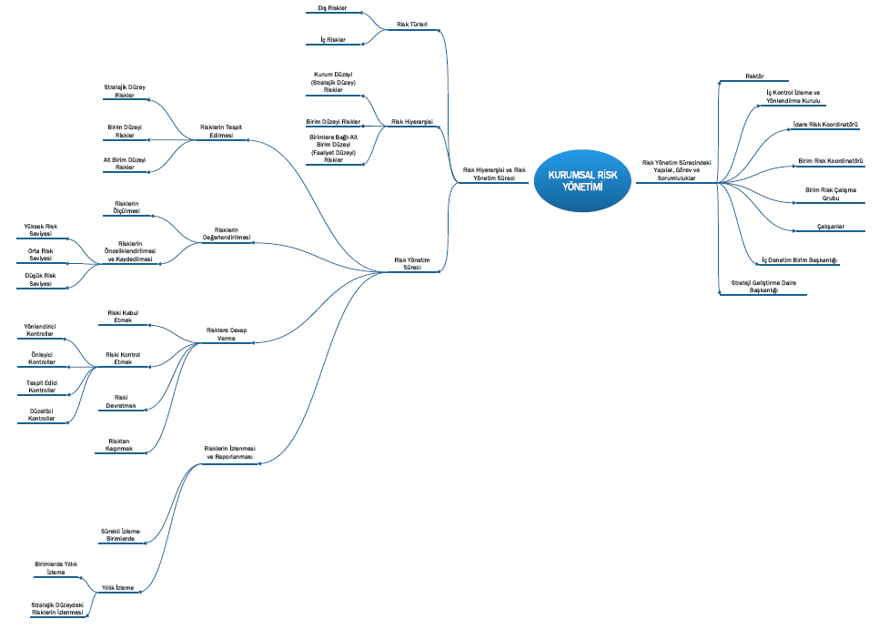

Slide 43
Teşekkür ederim…
Temmuz, 2020

